Slide 1


MẾN CHÀO CÁC BẠN
ĐẾN TIẾT HỌC HÔM NAY

Slide 2
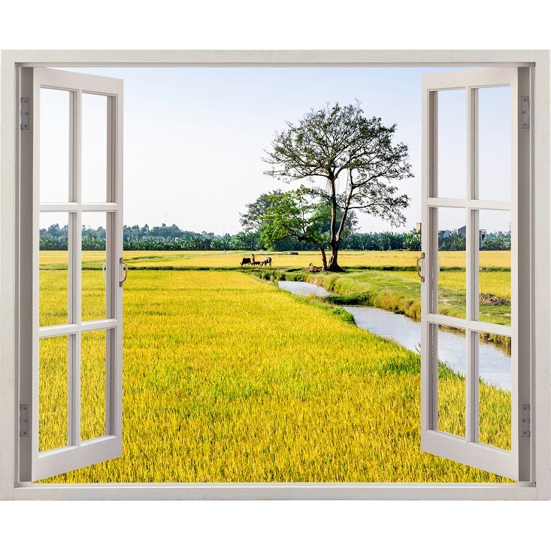
Văn bản 3: Đọc kết nối chủ điểm:
VỪA NHẮM MẮT, VỪA MỞ CỬA SỔ
Nguyễn Ngọc Thuần

Slide 3
? Dựa vào nhan đề và hình ảnh minh họa của văn bản, em đoán xem văn bản này sẽ đưa em đến với trải nghiệm nào của nhân vật?

Slide 4
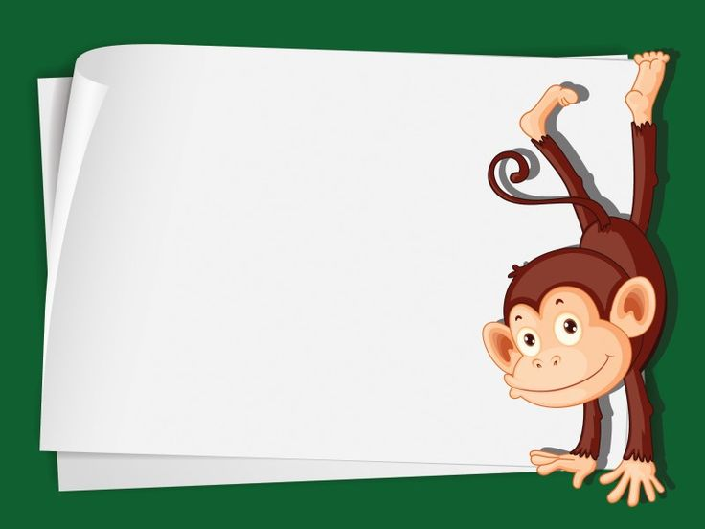
? Qua tìm hiểu ở nhà, hãy trình bày hiểu biết của em về tác giả Nguyễn Ngọc Thuần?

Slide 5
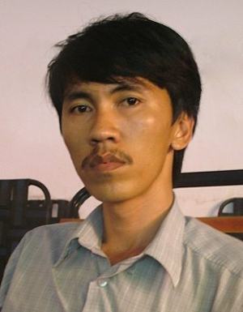
Tác giả Nguyễn Ngọc Thuần
- Nguyễn Ngọc Thuần (1972) quê ở Tân Thiện - Hàm Tân, Bình Thuận, là một nhà văn trẻ đầy triển vọng trên địa hạt văn xuôi đương đại, là thành viên của Hội nhà văn Việt Nam.
- Nguyễn Ngọc Thuần tốt nghiệp ĐH Mỹ thuật TP. HCM, sau khi ra trường anh đầu quân cho Báo Tuổi trẻ. Thế nhưng cơ duyên đã đưa anh họa sĩ trẻ tiếp cận văn chương và "cái tôi" nhà văn đã lấn lướt "cái tôi" họa sĩ.
- Sự xuất hiện của anh trong làng văn, với Vừa nhắm mắt vừa mở cửa sổ, Một thiên nằm mộng đã tạo nên một thế giới tươi sáng, mơ hồ mà quyến rũ.

Slide 6
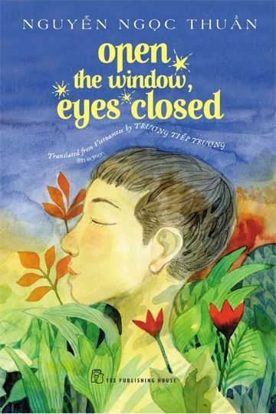
Một số tác phẩm của Nguyễn Ngọc Thuần
- Giăng giăng tơ nhện, giải thưởng Văn học tuổi hai mươi lần II.
- Vừa nhắm mắt vừa mở cửa sổ, NXB Trẻ 2000, giải nhất cuộc thi Văn học Thiếu nhi lần III, giải Peter Pan (giải thưởng của Thụy Điển dành cho tác phẩm thiếu nhi hay nhất).
- Một thiên nằm mộng, NXB Kim Đồng 2002, giải A cuộc vận động sáng tác Thiếu nhi 2003
- Nhện ảo, NXB Kim Đồng 2003
- Trên đồi cao chăn bầy thiên sứ, giải B (không có giải A), sáng tác văn học dành cho Tuổi trẻ (NXB Thanh niên và báo Văn nghệ).
- Cha và con và...tàu bay - 2005.
- Chuyện tào lao [về kẻ quấy rối và chồng cô ta] - 2009

Slide 7








Slide 8
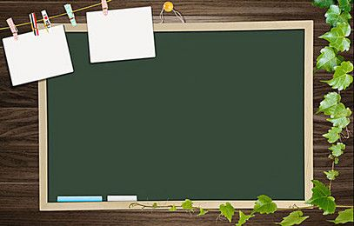
Nội dung
Bố cục
Bố cục
+ Phần 1: Từ đầu… cháu có con mắt thần: Bố
dạy nhân vật tôi cách nhắm mắt đoán
hoa trong vườn.
+ Phần 2: Phần còn lại: Bố dạy nhân vật tôi
cách đón nhận tình cảm, trân trọng
thế giới xung quanh.

Slide 9

Nhóm | Câu hỏi
1 | ? Em hiểu thế nào về câu nói của nhân vật bố: Một món quà bao giờ cũng đẹp. Khi ta nhận hay cho một món quà, ta cũng đẹp lây vì món quà đó?
2 | ? Em cảm nhận như thế nào về tình cảm cha con trong văn bản?
3 | ? Thông điệp mà tác gỉa muốn gửi đến chúng ta qua câu văn những bông hoa chính là người đưa đường là gì? Từ đó, em có nhận xét gì về thái độ của tác giả đối với thế giới tự nhiên?
4 | ? Em có đồng tình với thái độ của người bố khi nhận món quà của Tý không? Vì sao? Qua đó, em rút ra được bài học gì về cách ứng xử trong cuộc sống?
5 | ? Em đánh giá như thế nào về cách cảm nhận thế giới tự nhiên của nhân vật “tôi” trong câu chuyện? Theo em, cách cảm nhận ấy đem lại ý nghĩa gì cho cuộc sống của chúng ta?
SUY
NGẪM
VÀ
PHẢN
HỒI

Slide 10
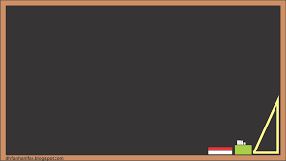
GIÁ TRỊ VĂN BẢN
1. Nghệ thuật:
- Ngôi kể thứ nhất.
- Kết hợp tự sự, miêu tả, biểu cảm.
- Ngôn ngữ kể chuyện tự nhiên, gần gũi, giàu cảm xúc.
2. Ý nghĩa văn bản:
- Cần trân trọng, biết ơn tình cảm, tấm lòng của người khác dành cho mình.
- Hãy cảm nhận thế giới xung quanh ta bằng cả tâm hồn và tình yêu thương, ta sẽ phát hiện được những vẻ đẹp, những giá trị từ những điều bình dị nhất.

Slide 11

LUYỆN TẬP
Cuộc sống là sự trải nghiệm của bản thân. Bạn đã có trải nghiệm nào thú vị của bản thân mình chưa? Hãy thử chia sẻ trải nghiệm ấy với người bạn kế bên của mình và cả lớp?
Thời gian chia sẻ: 4 - 5 phút

Slide 12

VẬN DỤNG
Viết đoạn văn ngắn (từ 5 đến 7 câu) kể lại ngắn gọn một trải nghiệm bản thân mà em nhớ nhất.
* Định hướng kĩ năng viết đoạn văn:
- Xác định rõ vấn đề đề yêu cầu; số lượng câu quy định.
- Đoạn văn viết phải có đủ 3 phần: Mở đoạn, phát triển đoạn, kết thúc đoạn (thông thường câu mở đoạn nêu nội dung chính của đoạn; các câu phát triển đoạn làm rõ các ý của vấn đề đã nêu ở câu mở đoạn; câu kết đoạn sẽ đánh giá lại vấn đề hoặc rút ra bài học cho bản thân, mọi người)

Slide 13
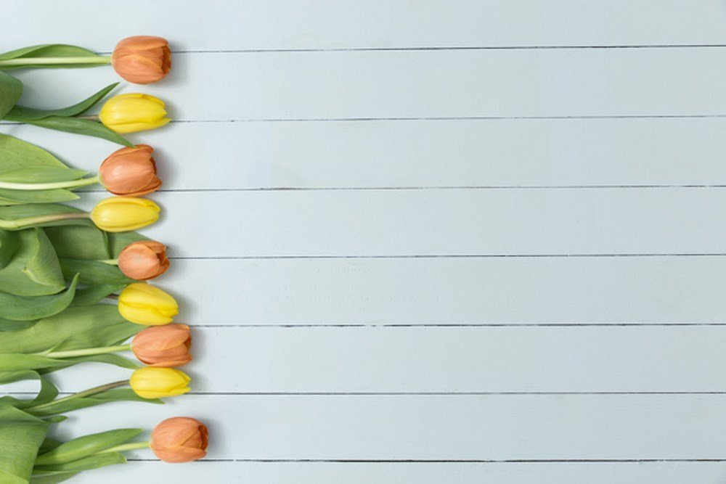
Chúc các bạn học tốt!
Xin cảm ơn và hẹn gặp lại!

